Slide 1
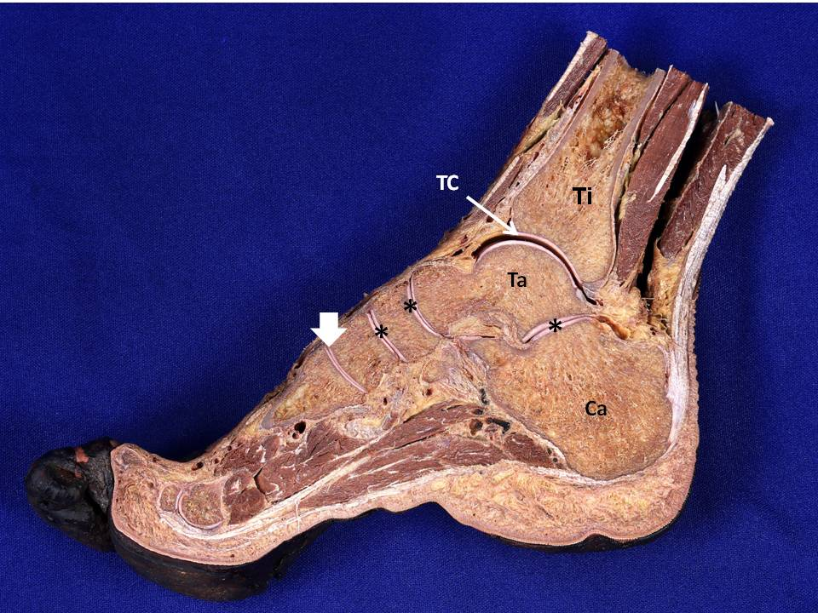
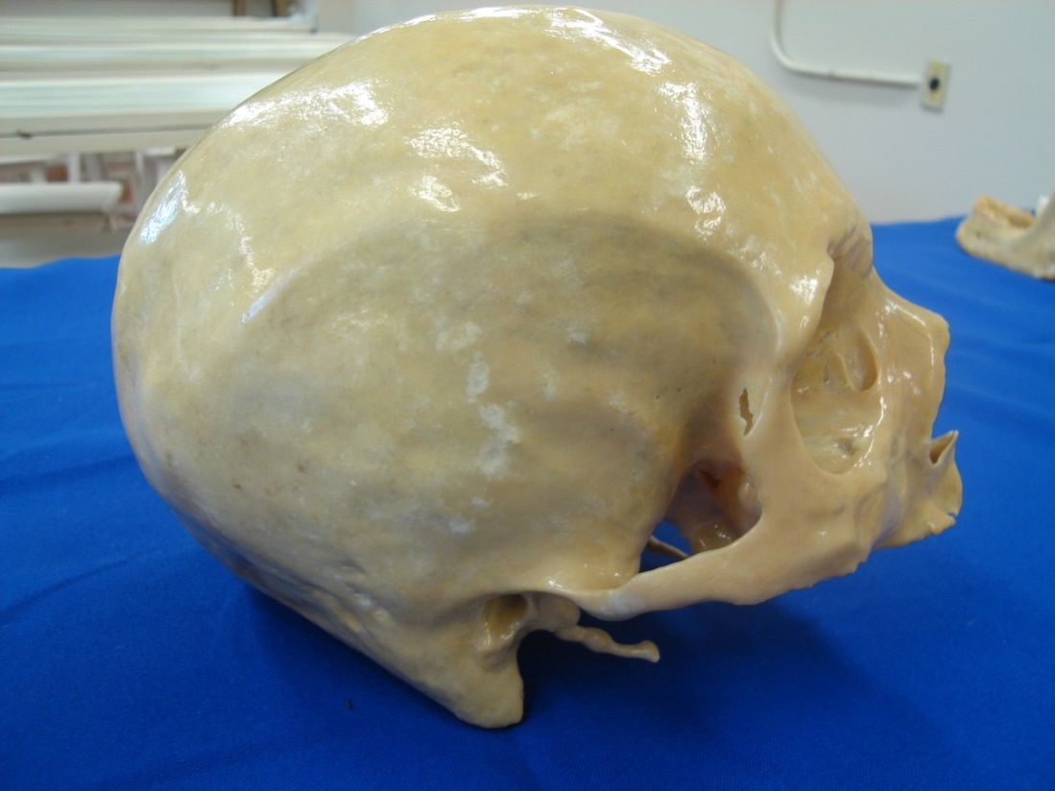
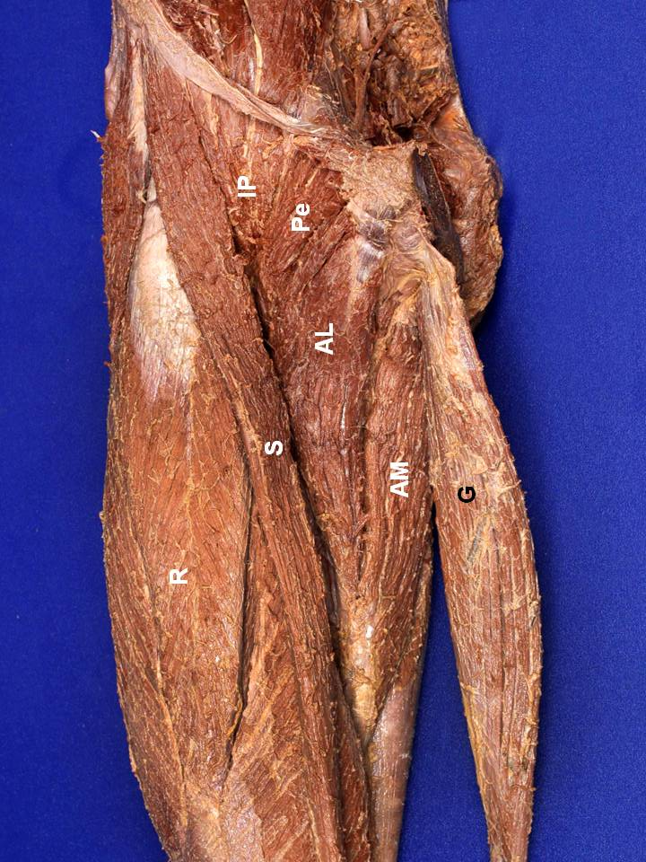
Disciplina RFM 0012
Anatomia Humana Sistêmica
Anatomia do Aparelho Locomotor
PROF. TIRAPELLI
2024

Slide 2
Aparelho Locomotor
Sistema Esquelético
Sistema Articular
Sistema Muscular
Sistema Nervoso

Slide 3
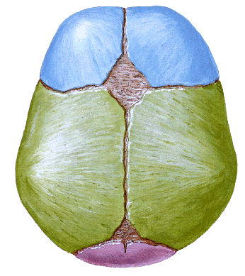
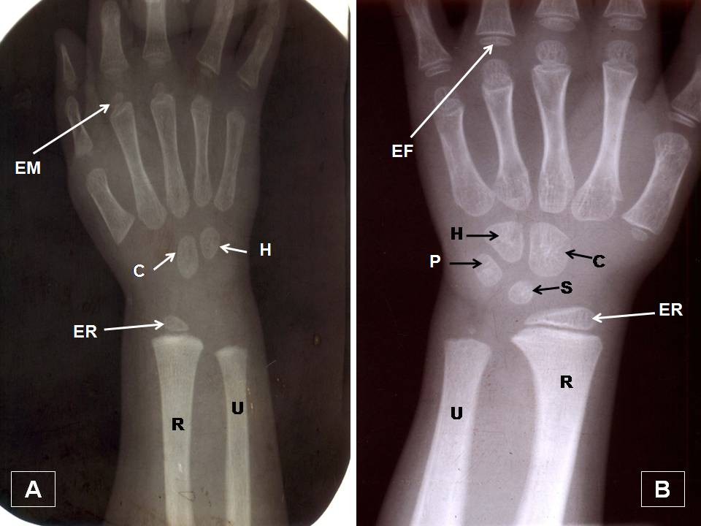
1.Osteologia (ossos) Esqueleto

Slide 4
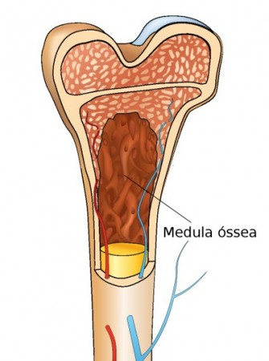
1.1. Funções
- Proteção de órgãos;
- Sustentação e conformação;
- Sistema de alavancas (passivo);
- Centro hematopoiético;
- Armazenamento de íons (cálcio).

Slide 5
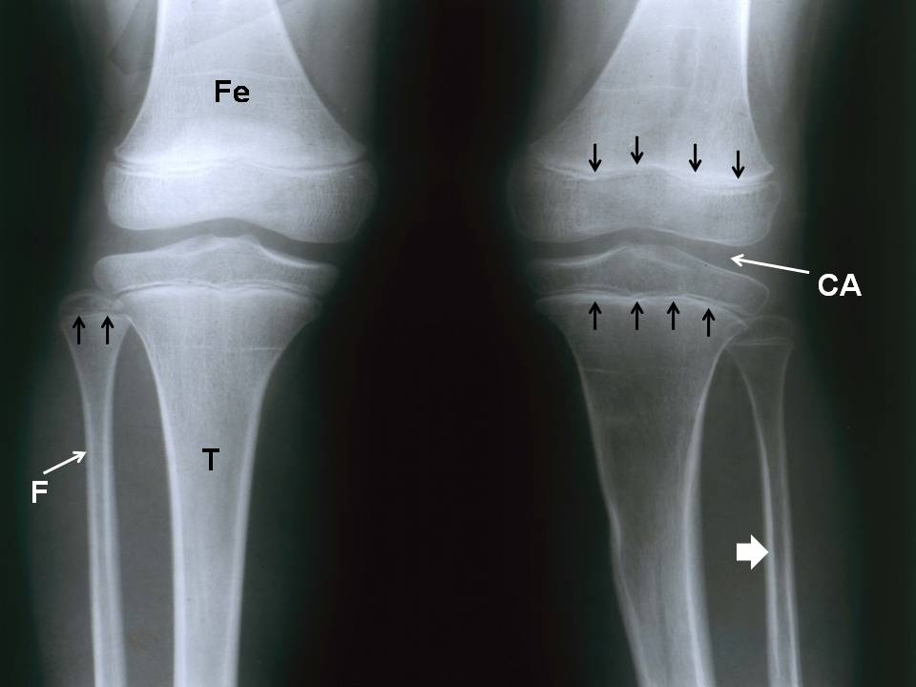
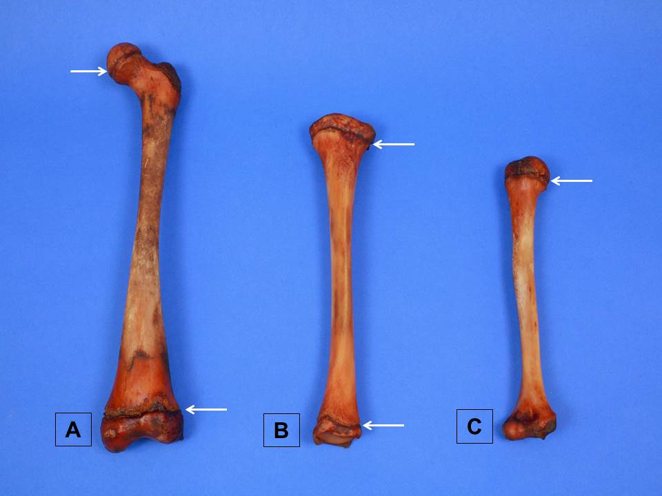
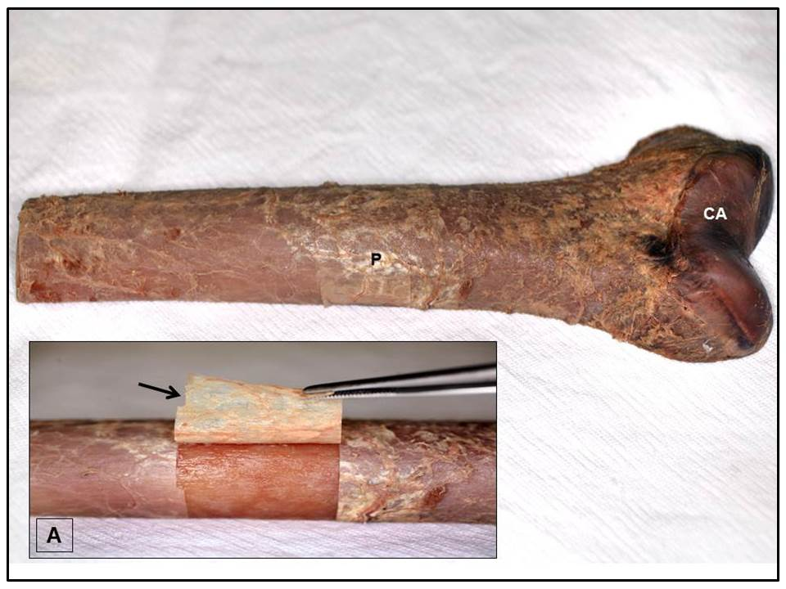
Periósteo; cartilagens articulares; cavidade medular e medula óssea; endósteo; cartilagem de conjugação
1.2. Características de um osso

Slide 6
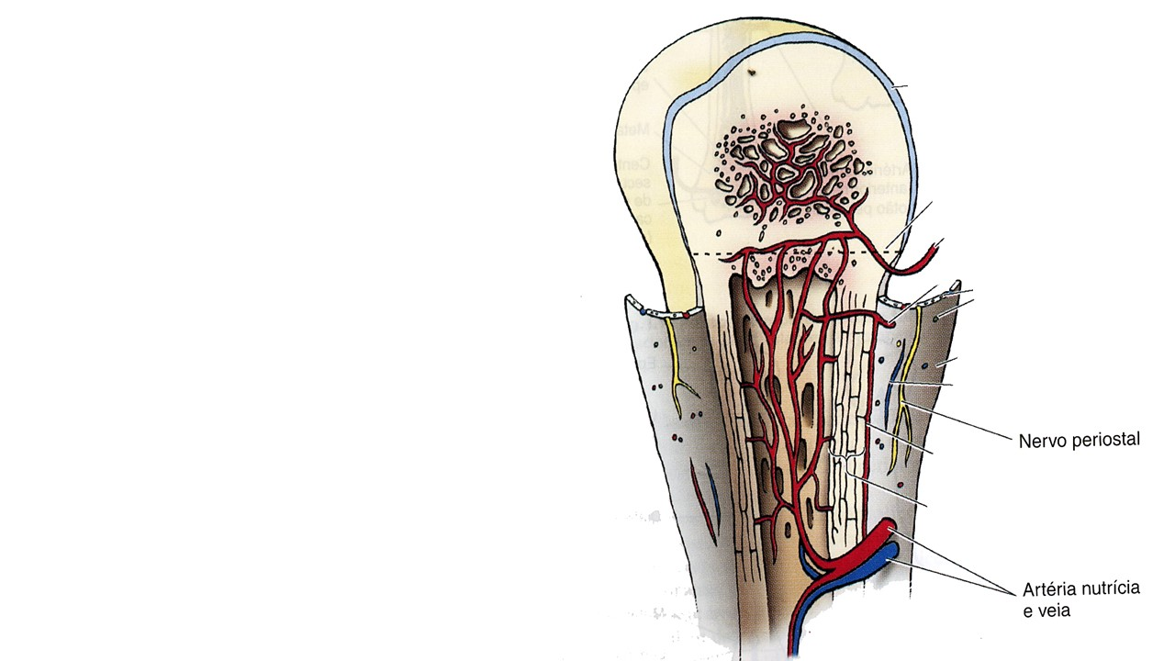
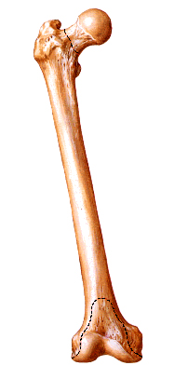
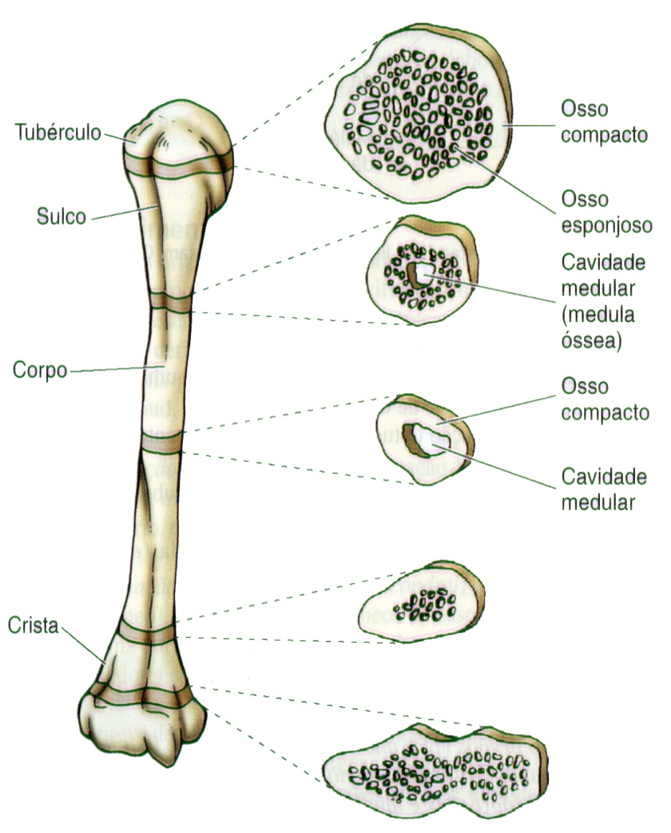
1.3. Classificação dos ossos
Longos características:
ep
Diáfise e epífises;
Metáfise;
Canal medular;
Distribuição do osso esponjoso e compacto;
di
ep

Slide 7
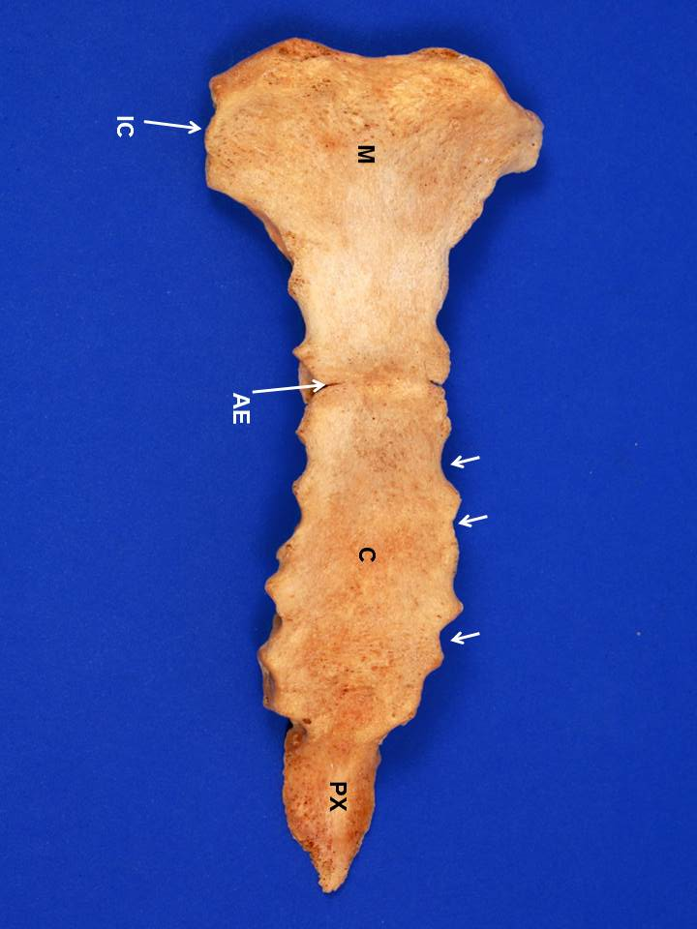
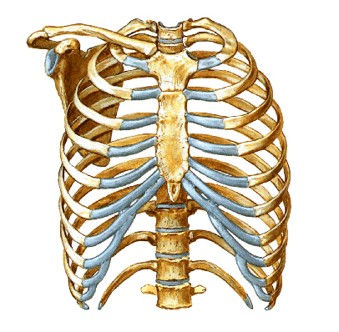
Planos ou laminares;

Slide 8
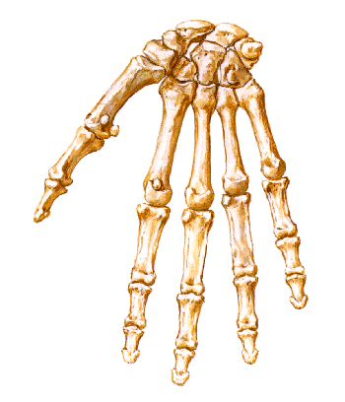
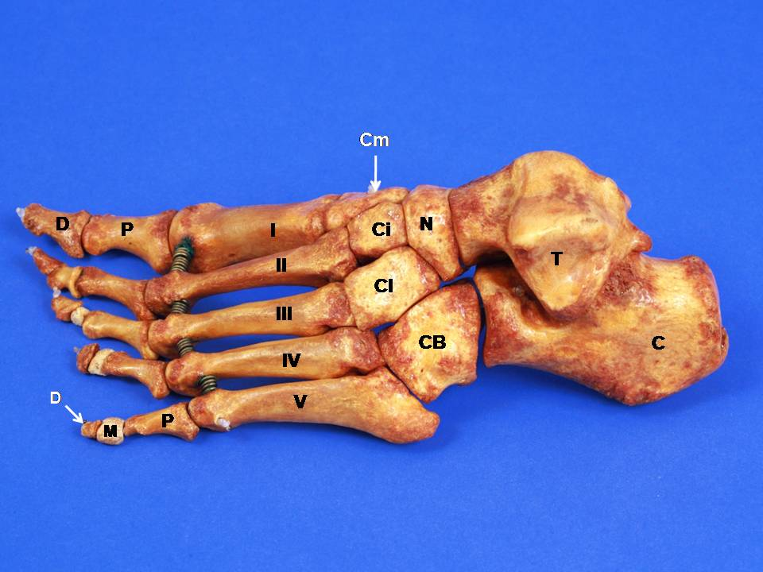
Curtos

Slide 9
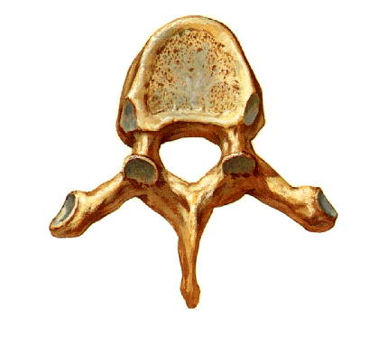
Irregulares;

Slide 10
Arqueados Papiráceos;

Slide 11
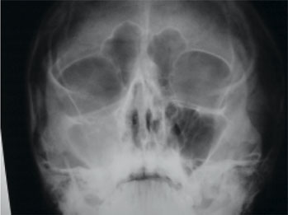
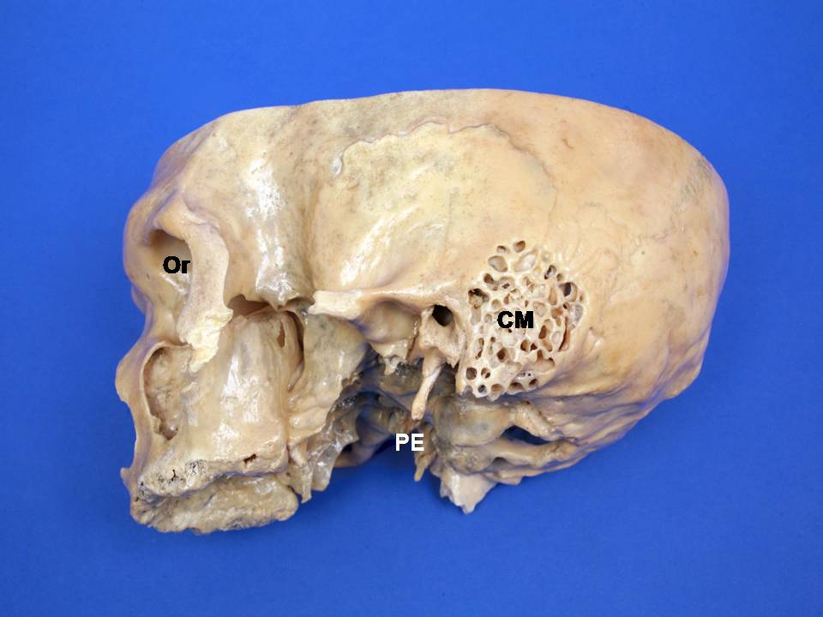
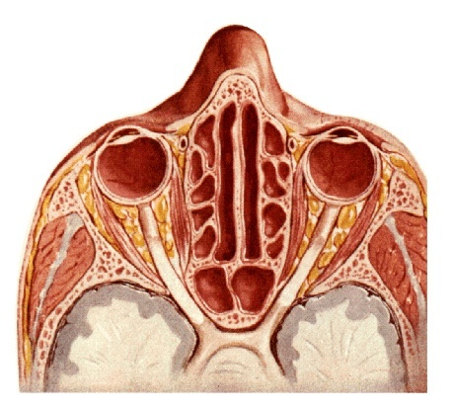
Pneumáticos;

Slide 12
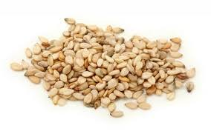
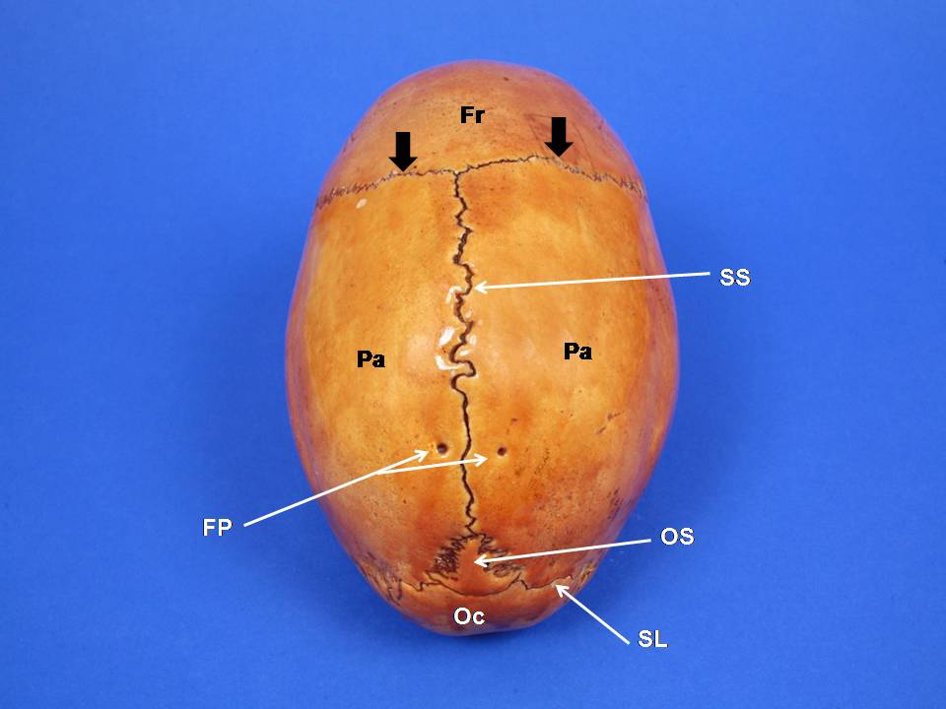
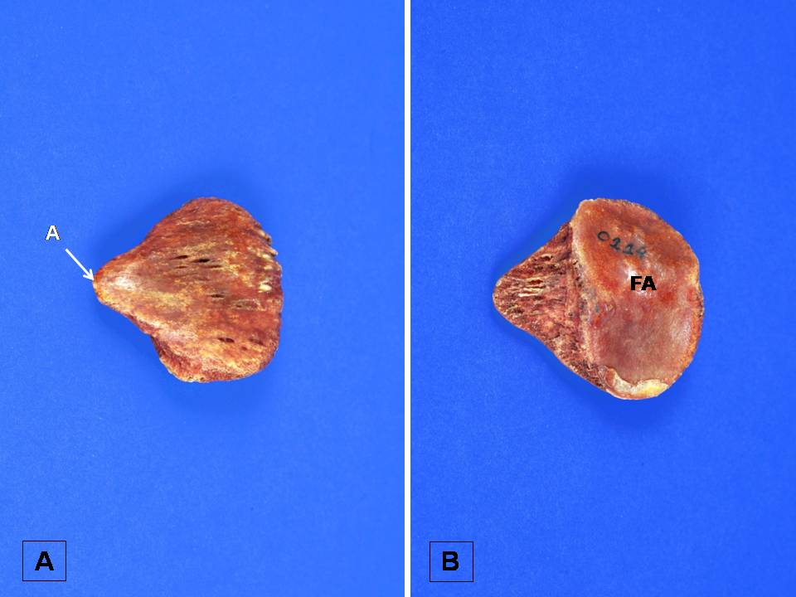
Sesamóides (Gr) Sesamen; Supranumerários = acessórios.

Slide 13
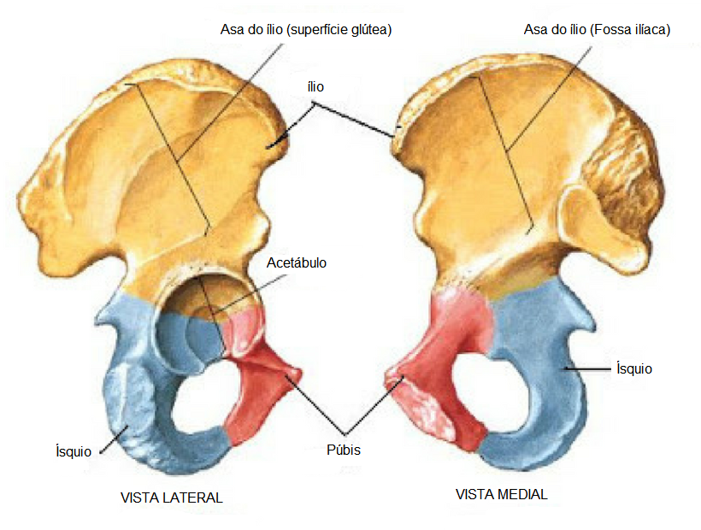
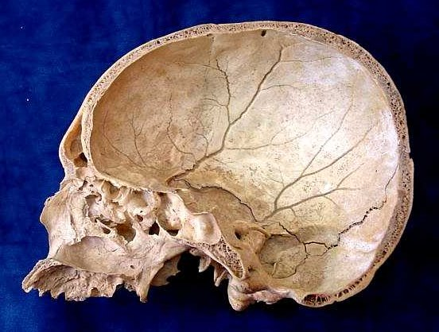
1.4. Acidentes ósseos

Slide 14
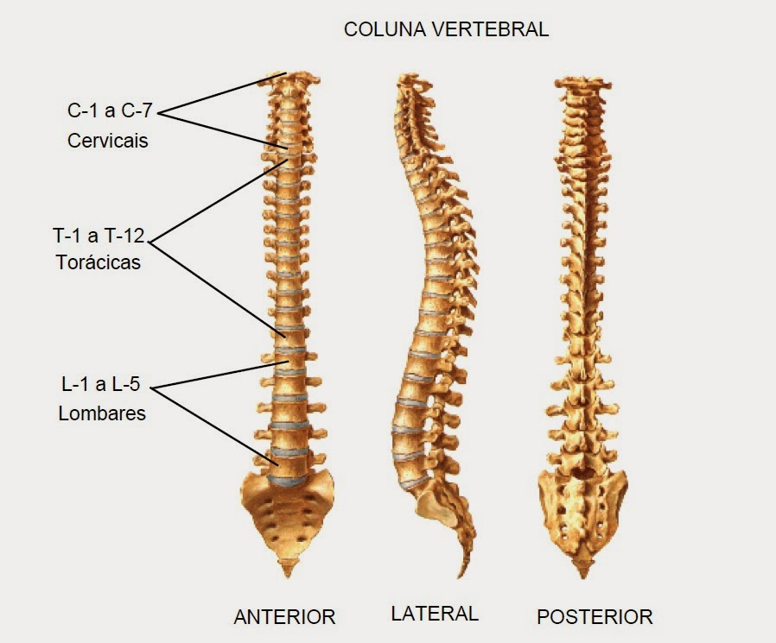
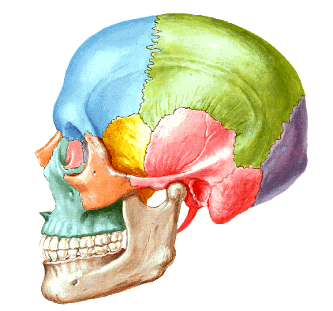
Divisão do esqueleto: 1. axial

Slide 15
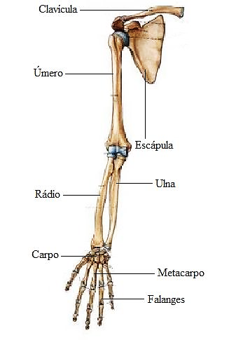
Divisão do esqueleto: 2. apendicular
Cíngulo ou cintura escapular

Slide 16
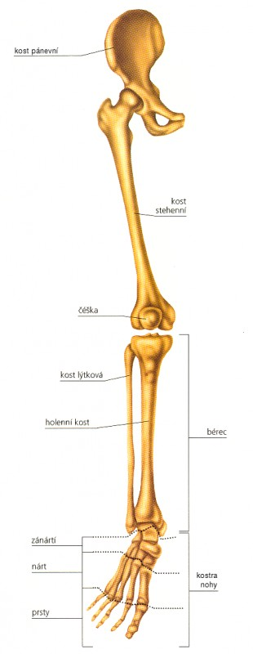
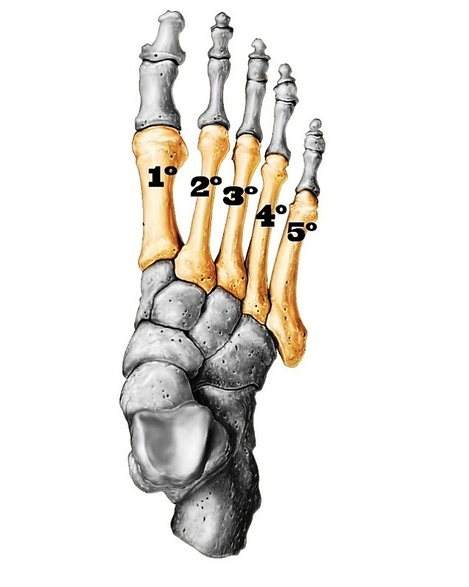
Divisão do esqueleto: 2. apendicular
Cíngulo ou cintura pélvica

Slide 17
Aparelho Locomotor
Sistema Esquelético
Sistema Articular

Slide 18
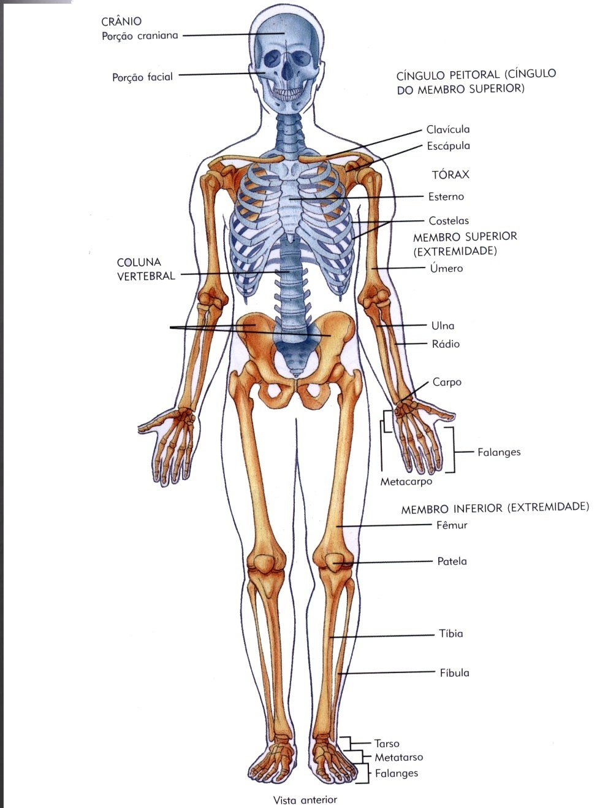
ARTROLOGIA
Introdução
Sinartroses
Diartroses

Slide 19
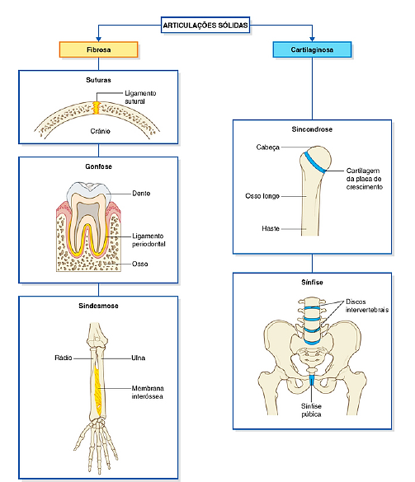
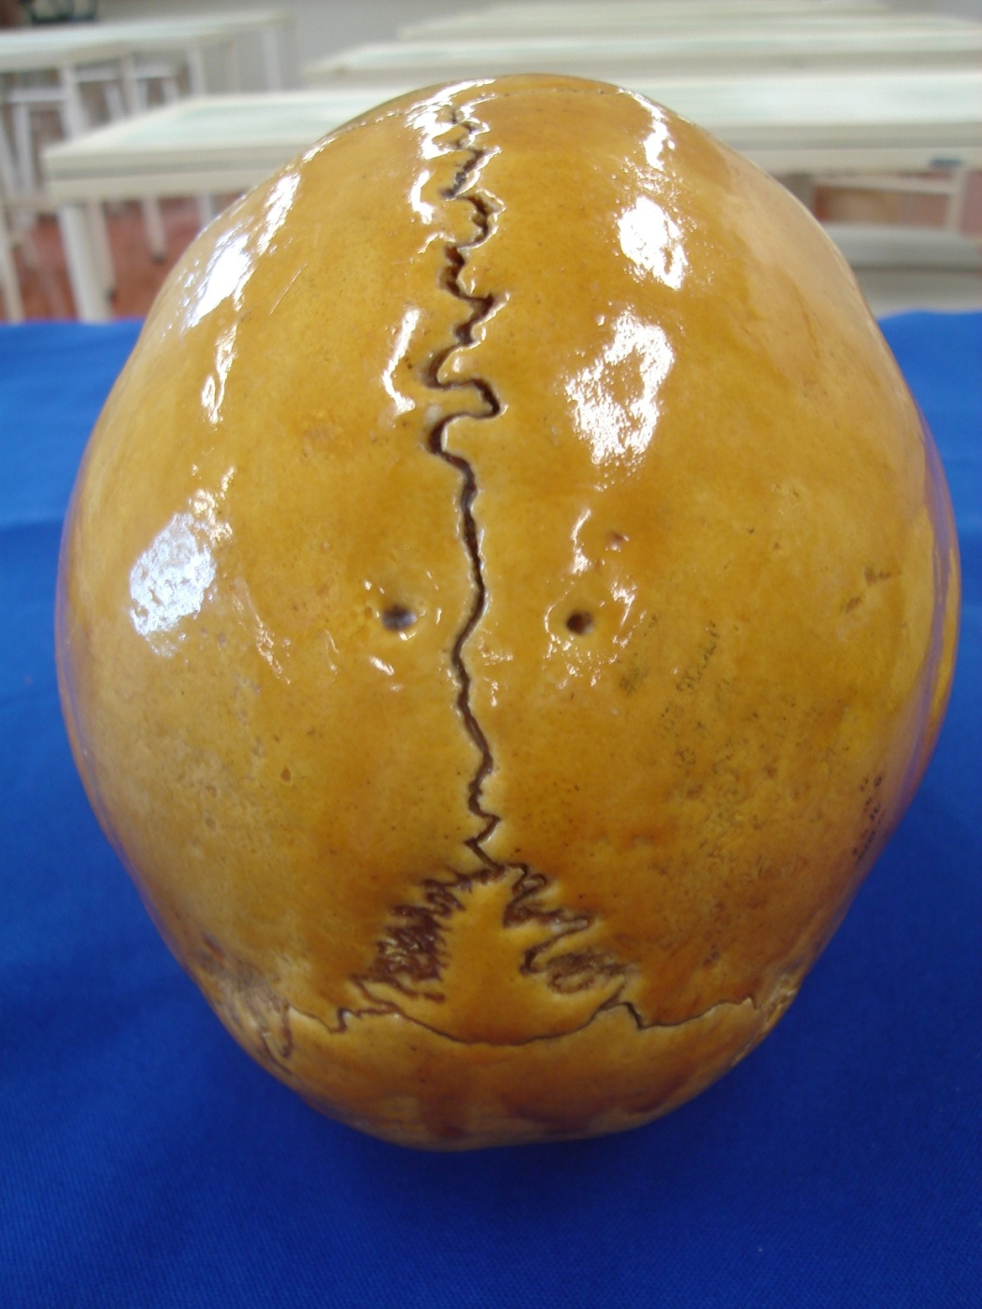
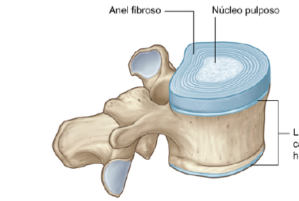
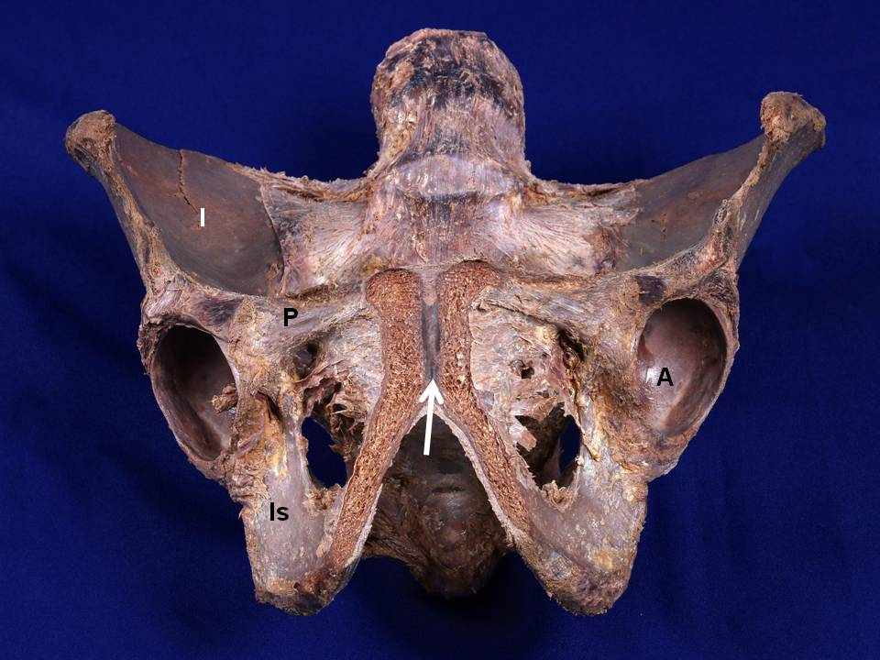
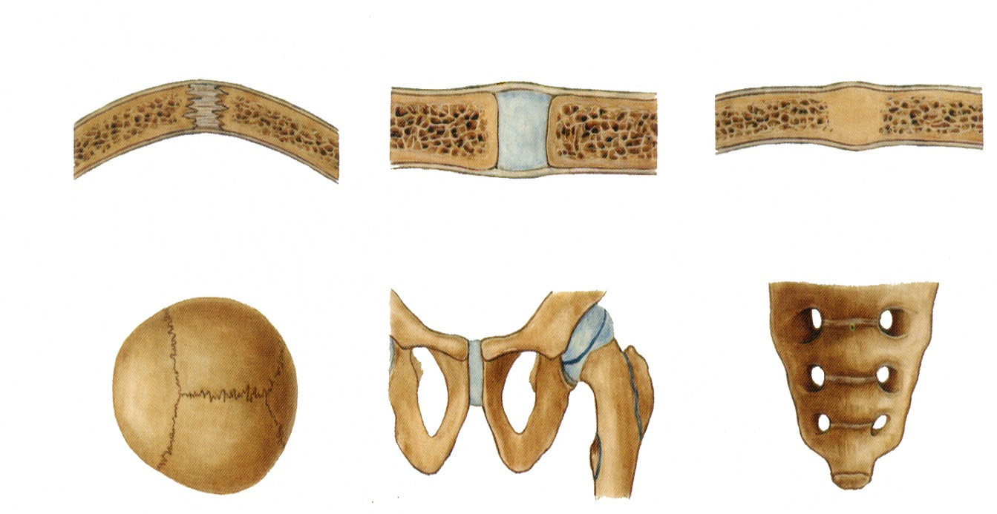
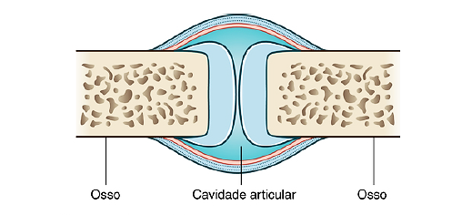
Classificação: de acordo com o tipo de material interposto 2.1. Sinartroses (continuidade) 2.2. Diartroses (contiguidade)
Sinostose
Líquido sinovial
Tecido conjuntivo
Cartilagem

Slide 20
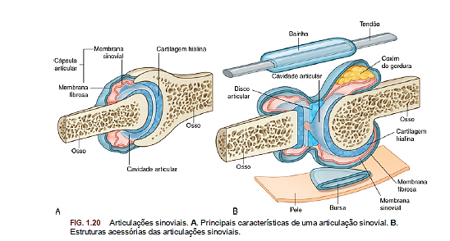
2. Diartroses
Características gerais
Estruturas acessórias
1. Cápsula articular
3. Cartilagem articular
Coxim adiposo
Membrana sinovial
Fibrosa
Disco articular
2. Cavidade articular
Bolsa sinovial

Slide 21
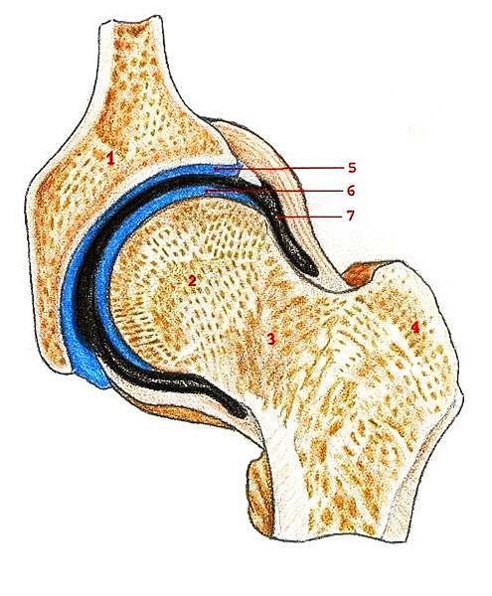
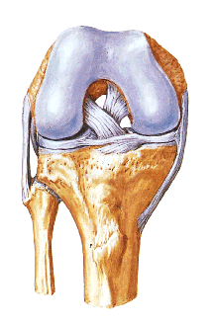
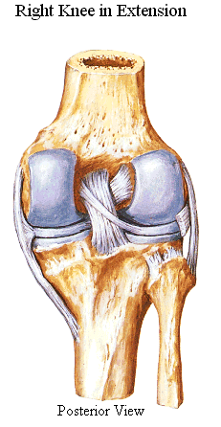
Exemplos de diartroses
Gínglimo angular (joelho) e esferóide (quadril)

Slide 22
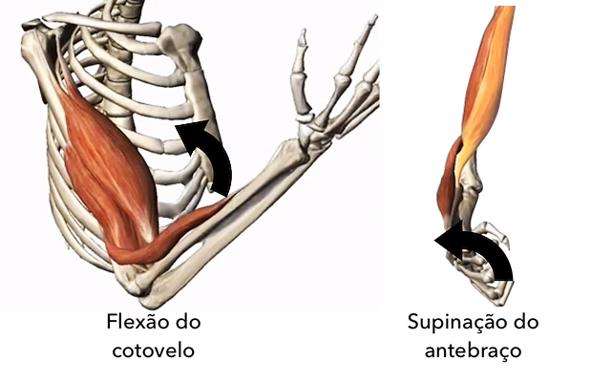
Aparelho Locomotor
Sistema Esquelético
Sistema Articular
Sistema Muscular

Slide 23
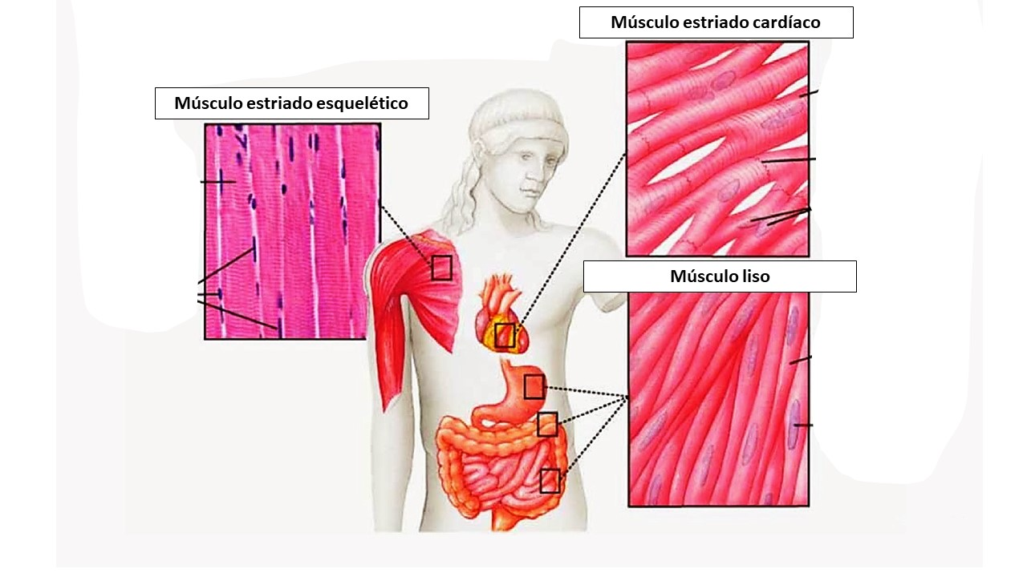
MIOLOGIA Contratilidade movimento Tipos de fibras
- Elementos ativos do movimento
- Diminuem seu comprimento mas sem variação do seu volume
- Dois tipos ESTRIADOS e LISOS

Slide 24
INTRODUÇÃO
Fibras Estriadas Esqueléticas
Tendão
- Cerca de 600 músculos: geralmente pares e simétricos
- Geralmente sob controle voluntário
Ventre
- Músculos da vida de relação
- Exceções: orelha média
Tendão

Slide 25
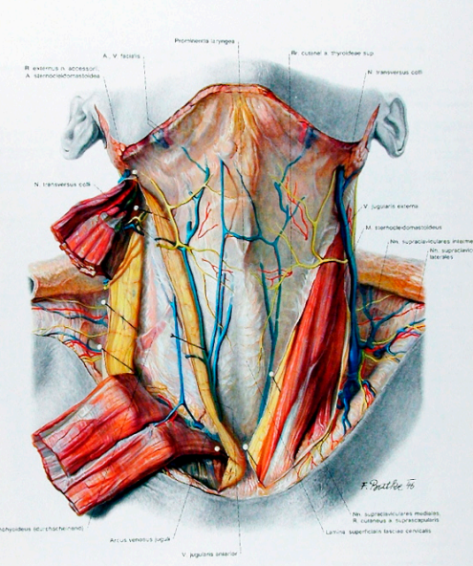
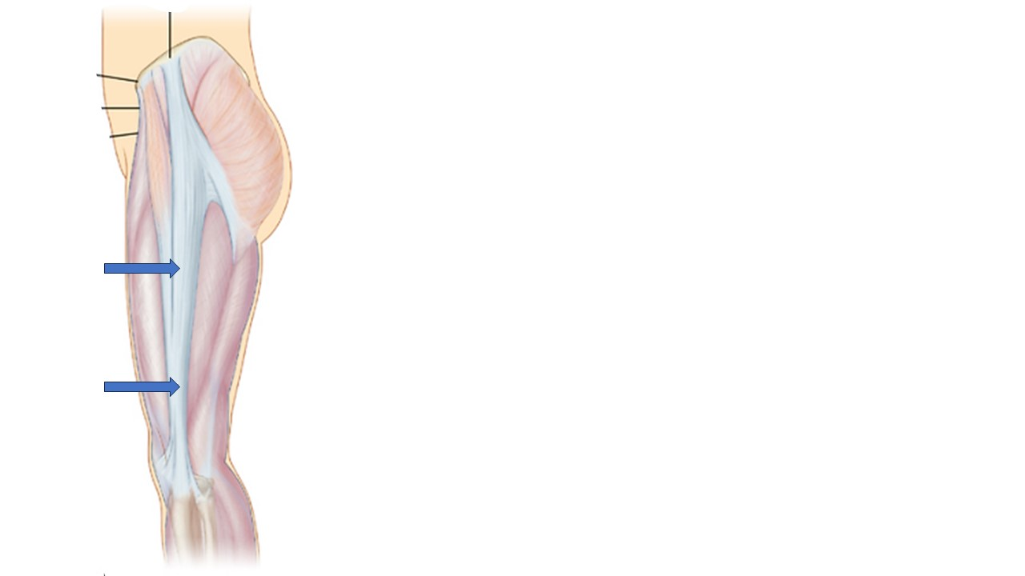
Constituição dos mm. estriados esqueléticos
Endomísio
Perimísio
Epimísio = fáscia muscular

Slide 26
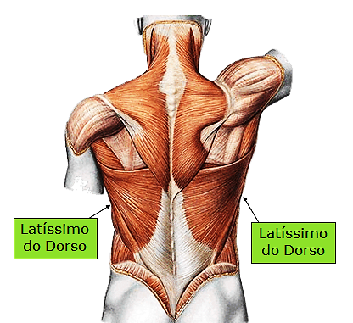
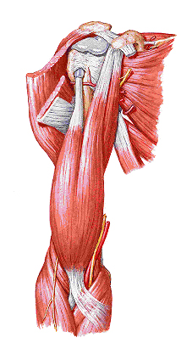
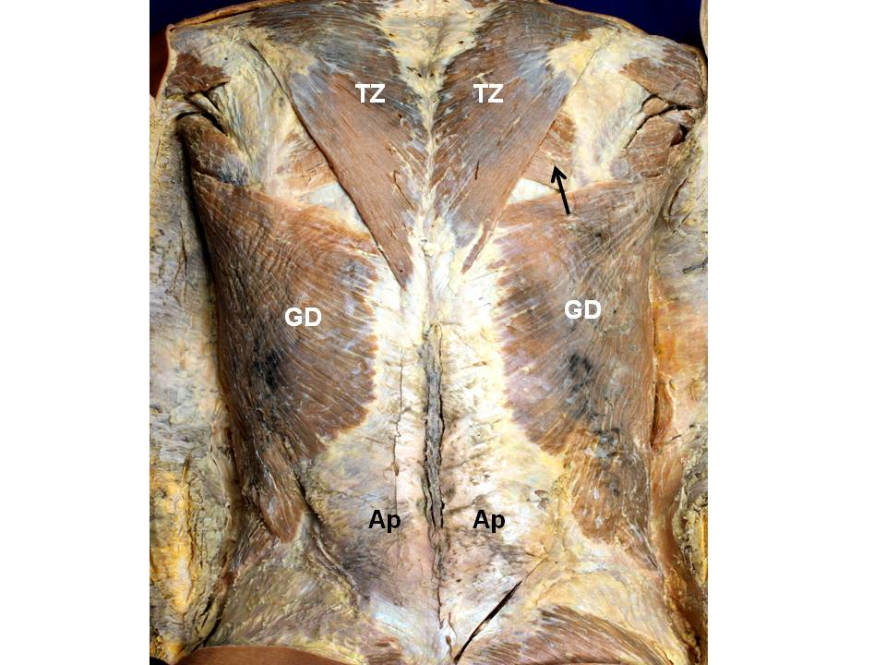
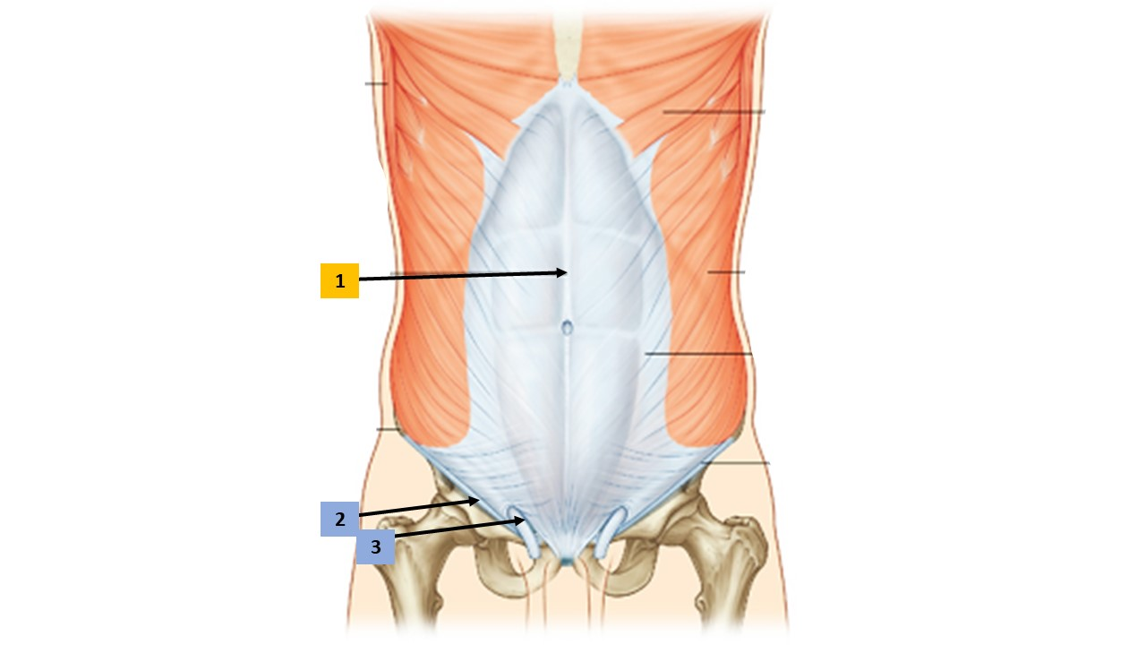
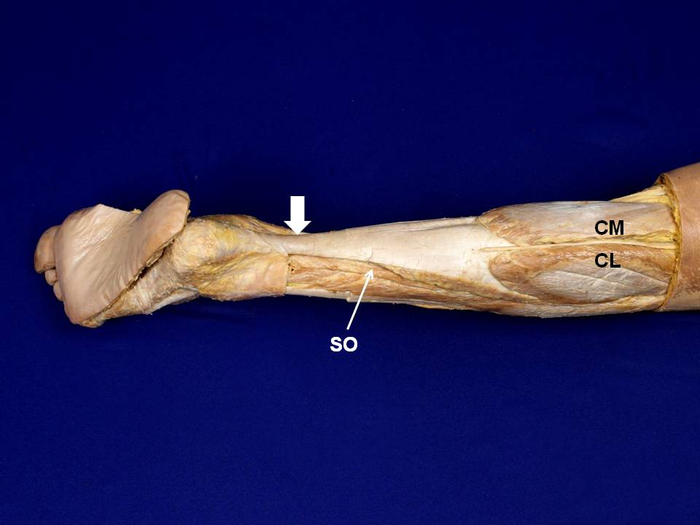
Conceitos
Tendão
Ventre
Fáscia muscular
Origem e inserção
Aponeurose

Slide 27
Classificações dos mm. estriados esqueléticos

Slide 28
Classificação quanto ao número de origem: bíceps, tríceps e quadríceps.

Slide 29
Classificação quanto ao número de inserções: bicaudado e policaudado.

Slide 30
Classificação quanto ao número de ventres: digástrico e poligástrico.

Slide 31
Anexos musculares
Manguito de contenção
Bainhas sinoviais
Retináculos
Bainhas osteofibrosas
Bolsas serosas

Slide 32
Inervação dos mm. estriados esqueléticos
Fibras aferentes dolorosas
Fibras aferentes do tônus
Fibras autônomas
Fibras eferentes α (contração)
Unidade motora ou miônio

Slide 33
REFERÊNCIAS BIBLIOGRÁFICAS
ELLIS, H. Anatomia Clínica. 9ªed. Rio de Janeiro: Editora Guanabara Koogan SA, 1997.
GARDNER E; GRAY, DJ; O'RAHILLY, R. Anatomia: estudo regional do corpo humano. 4ªed. Rio de Janeiro: Editora Guanabara Koogan SA, 1978.
GRAY’S ANATOMIA. A base anatômica da prática clínica. 40ªed. Rio de Janeiro: Editora Elsevier Ltda, 2011.
LATARJET, M; LIARD A.R. Anatomia Humana. 2ªed. Rio de Janeiro: Editorial Médica Panamericana, 1993.
LIPPERT, H.; HERBOLD, D.; LIPPERD-BURMESTER, W. Anatomia. Texto e atlas. 7ªed. Rio de Janeiro: Editora Guanabara Koogan SA, 2005.
MOORE KL; DALLEY AF; AGUR AMR. Anatomia orientada para a clínica. 6ªed. Rio de Janeiro: Editora Guanabara Koogan SA, 2010.
NETTER, F.H. Atlas de Anatomia Humana. 1ª ed., Porto Alegre: Artes Médicas, 2011.
PUTZ, R.; PABST, R. SOBOTTA. Atlas de Anatomia Humana. 22ª ed., Rio de Janeiro: Guanabara Koogan S.A., 2006.
SCHUNKE, M.; SCHULTE, E.; SCHUMACHER, U.; VOLL, M.; WESKER, K. PROMETHEUS. Atlas de Anatomia. 1ª ed., Rio de Janeiro: Guanabara Koogan S.A., 2007.
SNELL, R.S. Anatomia clínica para estudantes de medicina. 5ª ed., Rio de Janeiro: Guanabara Koogan S.A., 1999.
Sociedade Brasileira de Anatomia. TERMINOLOGIA ANATÔMICA. 1ª ed. São Paulo: Editora Manole Ltda, 2001.
SPENCE, A.P. Anatomia Humana Básica. 2ªed. Barueri: Editora Manole Ltda, 1991.
Stedman’s Medical Dictionary. 28ªed. Editora Baltimore, Lippincott Williams & Wilkins, 2006.
TIRAPELLI, L.F. Anatomia Sistêmica. Texto e atlas colorido. 1ª ed., Rio de Janeiro: Guanabara Koogan S.A., 2020.
TIRAPELLI, L.F. Bases morfológicas do corpo humano. 1ª ed., Rio de Janeiro: Guanabara Koogan S.A., 2008.

